Slide 1
Phân tích thiết kế hệ thống
Biểu đồ lớp

Slide 2
Nội dung
Khái niệm
Các ký hiệu và ngữ nghĩa
Thành lập biểu đồ
Một số biểu đồ mẫu

Slide 3
Khái niệm
Biểu đồ lớp là một loại biểu đồ tĩnh
Mô tả cấu trúc của hệ thống dưới thành ngữ lớp và đối tượng
Trong giai đoạn phân tích: mục đích chính là để tạo các thành ngữ sẽ được sử dụng thống nhất giữa người phân tích và người dùng
Trong giai đoạn thiết kế: mục đích chính là tạo ra bộ khung mã cho lập trình viên

Slide 4


Lớp
Lớp là khung để tạo các đối tượng với cùng chung thuộc tính và hành vi
Thể hiện các dạng đồ vật, vị trí hay con người mà sẽ được thu thập và lưu trữ thông tin
Các khái niệm trừu tượng mà xác định các thuộc tính và hành vi của tập các đối tượng

Slide 5

Đối tượng
Thực thể đóng gói trạng thái và hành vi
Mỗi đối tượng có 1 định danh duy nhất
Dùng để tham chiếu tới đối tượng
Để phân biệt đối tượng với các đối tượng khác
Nguyên tổng thống mỹ Donald Trump

Slide 6
Các dạng lớp
Trong phân tích:
Con người, vị trí, sự kiện hay các sự vật mà hệ thống sẽ thu thập thông tin
Phát hiện qua nghiệp vụ của ứng dụng
Trong thiết kế
Bổ sung thêm các đối tượng GUI như Form, Dialog, Command,…

Slide 7
Hai dạng lớp trong phân tích
Lớp cụ thể:
Các lớp tìm thấy trong lĩnh vực nghiệp vụ ứng dụng
Thí dụ: lớp Customer, lớp Employee
Lớp trừu tượng
Các khái niệm trừu tượng hữu dụng
Thí dụ: lớp Person

Slide 8
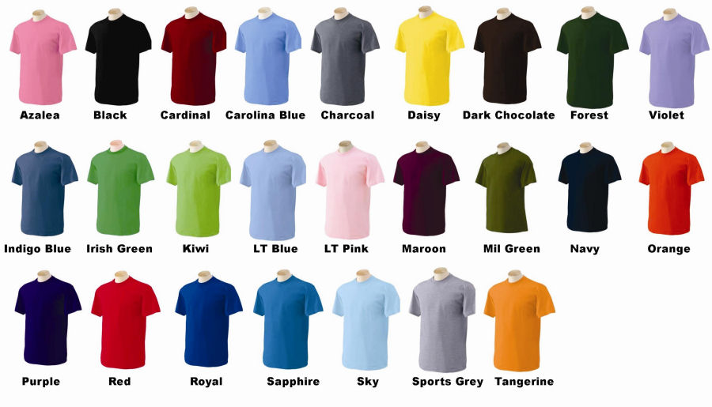
Thuộc tính của lớp
Các tính chất của lớp mà hệ thống sẽ thu thập thông tin
Thể hiện phần thông tin liên quan tới việc mô tả lớp trong lĩnh vực ứng dụng
Thuộc tính gốc và thuộc tính dẫn xuất
Thí dụ: Họ tên, điện thoại, mầu ưu thích…

Slide 9
Hành vi của lớp
Thể hiện các hoạt động hay chức năng mà lớp sẽ thực hiện
Mô tả các hoạt động mà các đối tượng của lớp có khả năng đáp ứng
Có thể được nhóm vào các nhóm như nhóm hành vi thiết lập, nhóm truy vấn hay nhóm cập nhật thông tin

Slide 10
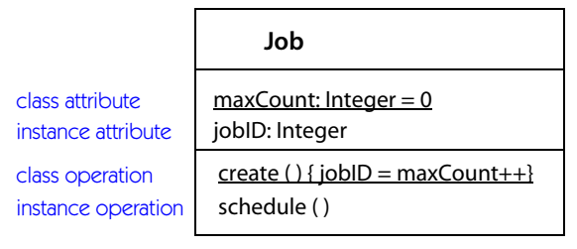
Các ký hiệu
Lớp
Thuộc tính
Phương thức

Slide 11
Các ký hiệu
visibility
multiplicity
class name
Customer
Video
1..*
1..*
-CID: int
-name: String
-cassetteID : int
-cassetteVolumeNo: int
rents
+authenticateCustomer ()
+rentMovie()
attributes
methods
relationship

Slide 12
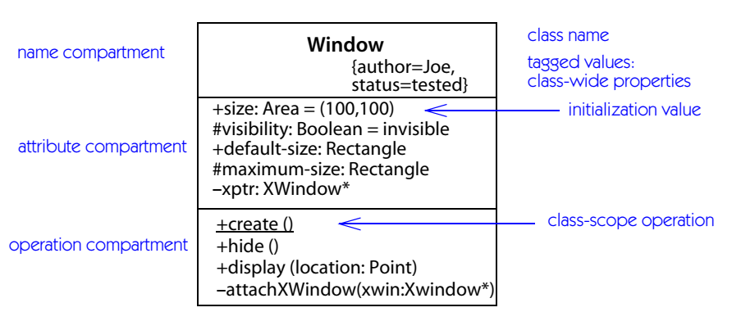
Thuộc tính truy cập
+: public
-: private
#: protected
~: package
Áp dụng cho cả thuộc tính và hành vi

Slide 13
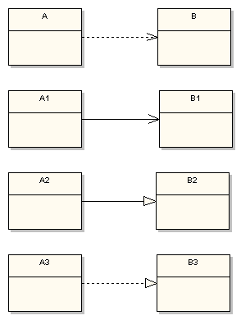
Quan hệ
Thể hiện kết nối giữa các lớp

Slide 14
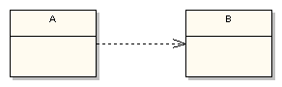
Quan hệ phụ thuộc
Phụ thuộc qua:
Biến toàn cục
Biến cục bộ
Tham số

Slide 15
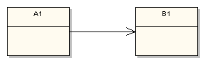
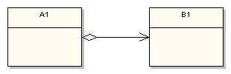
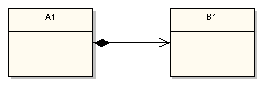
Quan hệ liên kết

Slide 16
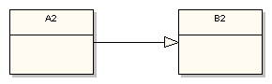
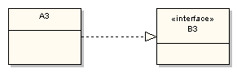
Quan hệ thừa kế
Quan hệ hiện thực hóa

Slide 17
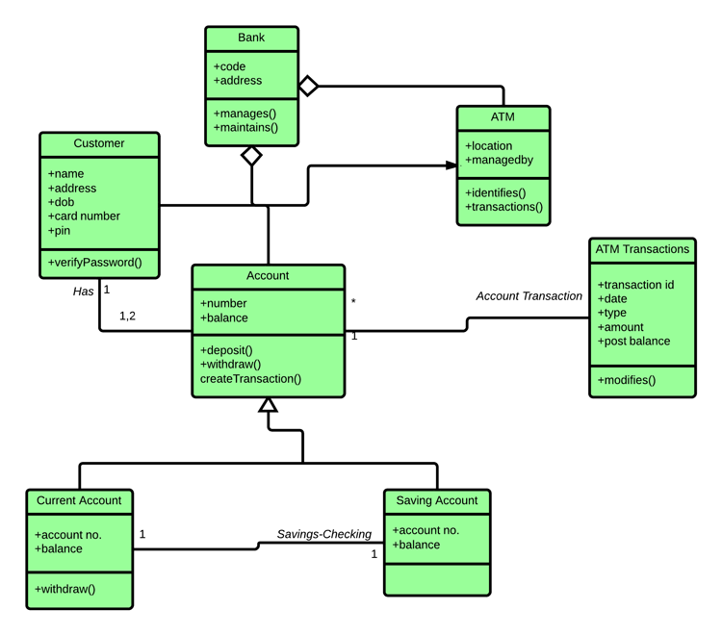
Thí dụ
ATM

Slide 18
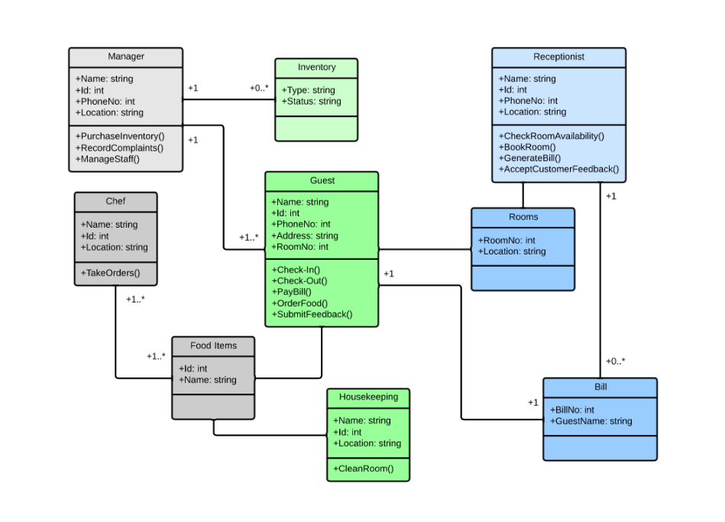
Thí dụ
Quản lý khách sạn

Slide 19
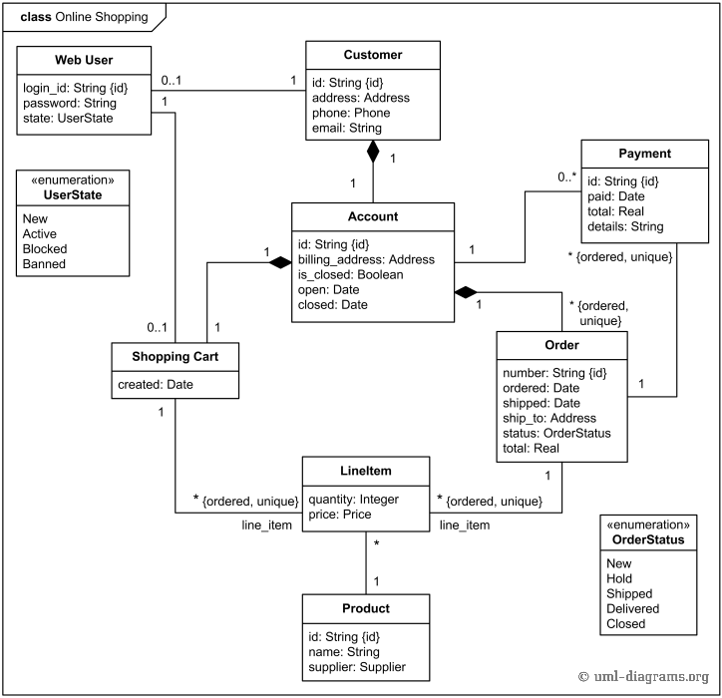

Slide 20
